Slide 1
10강_객체-기본
객체란?
객체 생성
속성과 메서드(함수)
객체 접근
속성 추가 및 삭제 10-6 in, with 키워드
2017. 09 / mculecture@gmail.com

Slide 2
javascript & node.js
10-1 : 객체란?
객체란? 속성과 기능을 가지고 있는 프로그램덩어리
{계산기 객체} 속성 : 숫자 기능 : 4칙연산 |  | {지도 객체} 속성 : 위/경도 기능 : 확대, 축소, 검색 |  | {구구단 객체} 속성 : 숫자 기능 : 구구단 기능
{사각형 넓이 계산 객체} |  | {반평균 객체} |  | {제과점 객체}
속성 : 숫자 기능 : 넓이 계산 기능 |  | 속성 : 성적 데이터 기능 : 평균 계산 기능 |  | 속성 : 밀가루, 생크림 기능 : 빵굽기, 케익만들기

Slide 3
javascript & node.js
10-2 : 객체 생성
Ex : 10_01.html
‘{ }’를 이용해서 키와 속성으로 생성
var 객체변수명 = {
key1 : value1,
‘{ }’를 이용해서 객체 생성
key2 : value2,
key3 : value3, key4 : value4,
key : value 를 이용
key5 : value5,
‘,’를 이용해서 구분
…
key : value
}
‘{ }’를 이용해서 객체 생성

Slide 4
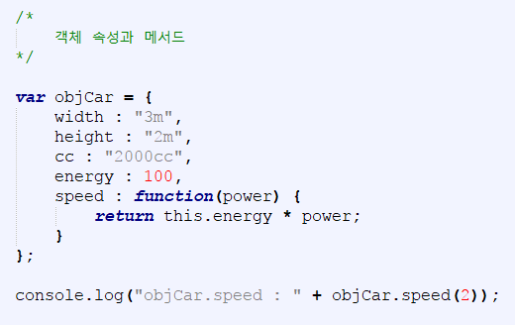
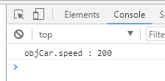
javascript & node.js
10-3 : 속성과 메서드(함수)
Ex : 10_02.html
값 ➔ 속성, 함수 ➔ 메서드
속성
메서드
※this 키워드 : 객체 내부를 가리키는 키워드로 객체 내부의 속성을 이용할 때 반듯이 명시해 줘야 한다.

Slide 5
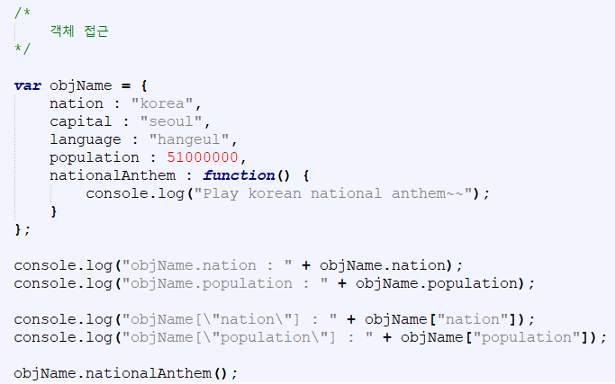
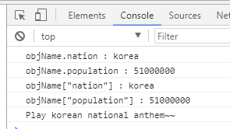
javascript & node.js
10-4 : 객체 접근
Ex : 10_03.html
‘.’를 이용한 접근

Slide 6
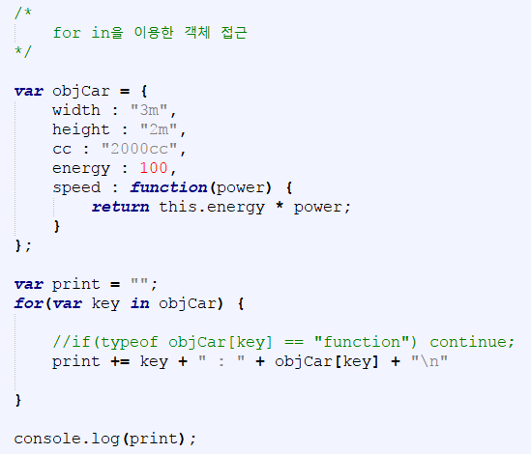
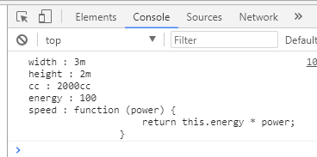
javascript & node.js
10-4 : 객체 접근
Ex : 10_04.html
반복문을 이용한 객체 접근 : for ~ in

Slide 7
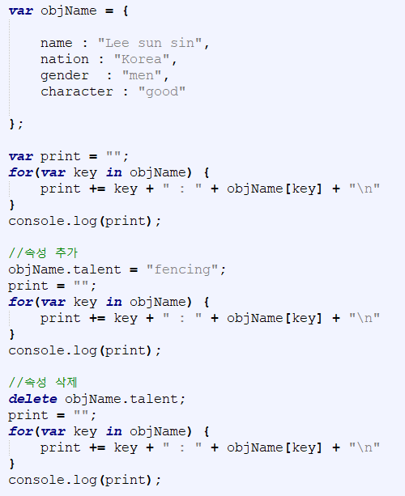
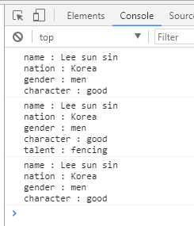
javascript & node.js
10-5 : 속성 추가 및 삭제
Ex : 10_05.html
‘.’를 이용한 추가 , ‘delete’를 이용한 삭제

Slide 8
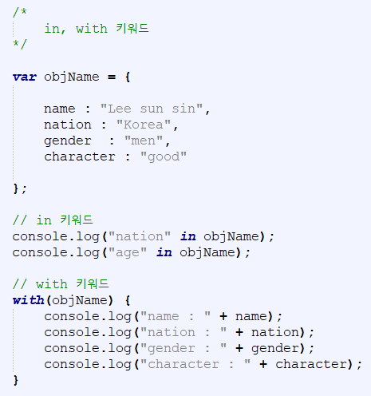
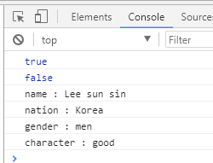
javascript & node.js
10-6 : in, with 키워드
Ex : 10_06.html
in키워드 ➔ key존재 유무 확인, with키워드 ➔ 객체접근을 간소화

